Slide 1


Site Paio Pires FC
Gonçalo Pinto Nr13 12ºj
Projeto PAP
Escola Secundária Dr. José Afonso

Slide 2
Porquê o site para o Paio Pires Fc?
Por ser o clube pelo qual represento e não ter o site decidi juntar isso com o projeto da PAP que poderia ser um site por ser algo relacionado com o curso decidi fazer um para posteriormente ajudar o clube na sua mídia online e na divulgação de todas as noticias do clube.

Slide 3

Metodologias Utilizadas
Para a elaboração do meu projeto do site as metodologias utilizadas foram a pesquisa por sites e canais de youtube onde mostravam todas as explicações para a realização do projeto.

Slide 4

Recursos Utilizados
Os recursos utilizados neste projeto além da pesquisa de informação sobre o próprio Paio Pires ter sido feita na Wikipédia também utilizando todos os recursos que o Visual Studio Code pode nos oferecer por exemplo as extensões para as linguagens para auxilio no código etc…foram os recursos utilizados até ao momento.

Slide 5
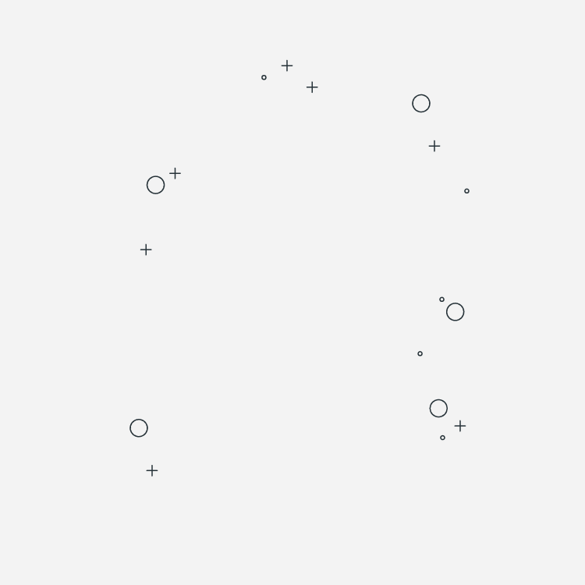
01
Barra de Pesquisa
02
Página Inicial
03
Tópicos barra de pesquisa
04
Sistema Login
05
Testes
06
Correção de bugs
Descrição de todo o trabalho realizado
Para a barra de tarefas quis fazer algo simples e intuitiva. Com isso meti os tópicos iniciais animados de forma a que seja de facil acesso para todos os submenus do site.
Para a página inicial decidi colocar apenas algumas imagens ilustrativas e colocar apenas algumas informações básicas.
Colocar as informações das respetivas abas e colocar as imagens necessárias.
Preparar o sistema de login completo e funcional com base de dados.
Uma das últimas fases serão os testes feitos a todo o site para confirmar se não existem bugs
Corrigir todos os bugs que possam existir e testar tudo novamente para ver se tudo está a funcionar a 100%

Slide 6
Análise Critica
O que acho que poderia melhorar era sistema de login por ser algo externo e em conexão com base de dados tem uma dificuldade acrescida. Também poderia melhorar o design do site para algo mais dinâmicas. Perdi também muito tempo no inicio do projeto com a pesquisa.

Slide 7
Mecânismos Adotados
Alguns dos mecanismos que utilizei para superar as dificuldades durante o desenvolvimento do site foram Inteligências Artificiais que me auxiliaram em alguns erros, vídeos no Youtube que me ajudaram na resolução de algumas partes do site também, sites de programação com alguns códigos de auxilio.

Slide 8
Conclusão
Realizar o site irá ajudar na divulgação do clube, das suas conquistas, noticias sobre o mesmo, tal como realizar muitos objetivos de melhoramento do site para ser utilizado pelo paio pires fc.
O site está a na reta final para ser concluído, apenas com umas arestas por limar e alguns erros por corrigir.
Os próximos e últimos passos são essenciais para o resultado final e positivo do site.

